Slide 1


QUY TẮC XUẤT XỨ HÀNG HÓA TRONG CÁC FTA THUỘC ASEAN - NHỮNG ĐIỀU CẦN LƯU Ý KHI CẤP C/O
Đà Nẵng, 03-12-2025
TRẦN NGỌC BÌNH
PHÒNG QUẢN LÝ XNK KV TP HỒ CHÍ MINH - CỤC XUẤT NHẬP KHẨU - BỘ CÔNG THƯƠNG

Slide 2




Chuyên đề
KHÁI QUÁT VỀ C/O & FTA
FTAs
CHỨNG NHẬN XUẤT XỨ C/O
Ưu đãi
Không ưu đãi
Ưu đãi
Ưu đãi
đặc biệt
Form B
GSP:
A REX
VN-CU
BA
FTAs
Đa phương
Song phương

Slide 3



CÁC FTA VIỆT NAM LÀ THÀNH VIÊN
FTA
ĐA PHƯƠNG
FTA
SONG PHƯƠNG
16 FTA
Đang thực thi
ATIGA
VN-Korea
VN-Japan
ASEAN-Korea
ASEAN-Japan
VN- Chile
VN-EAEU
ASEAN- China
ASEAN-Australia -NewZealand
EVFTA
UKVFTA
EVFTA
VIFTA
RCEP
VN - UAE
CEPA
VN -EFTA
VN - MECOSUR
ASEAN-India
ASEAN-HongKong
ĐÃ KÝ KẾT
ASEAN-CANADA
VN -PAKISTAN
Khởi động
đàm phán
CPTPP
Đang đàm phán

Slide 4
CƠ SỞ ĐỂ LỰA CHỌN FTA
THUẾ NK
QUY TẮC XUẤT XỨ

Slide 5
CHUYÊN ĐỀ
TIÊU CHÍ XUẤT XỨ THUẦN TÚY (WO)

Slide 6

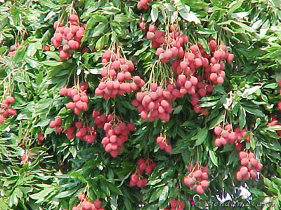
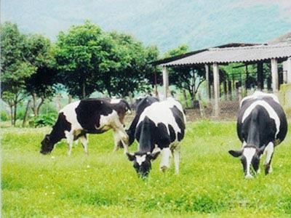
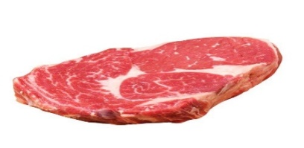
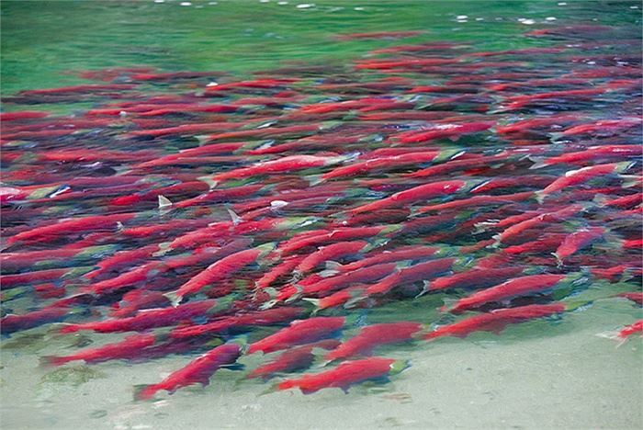
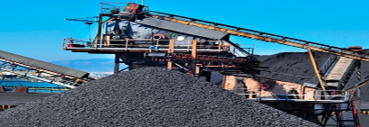
XUẤT XỨ THUẦN TÚY WO
STT | SẢN PHẨM | CÔNG ĐOẠN | ĐỊA ĐIỂM | GHI CHÚ
1 | Cây trồng/ SP cây trồng | Trồng & thu hoạch | Lãnh thổ của nước TV
2 | Động vật sống | Sinh ra & nuôi dưỡng
3 | Sản phẩm | SP thu được từ động vật sống tại nước TV
4 | Sản phẩm | Có được |  | Săn, bẫy, bắt …
5 | Nuôi trồng thủy sản |  |  | từ trứng, cá bột, cá nhỏ, ấu trùng
6 | Khoáng sản /Chất sản sinh tự nhiên | Chiết xuất / lấy ra | Vùng đất/ lãnh hải / dưới đáy biển
7 | Sản phẩm | Khai thác | Ngoài vùng lãnh hải | Công ước LHQ Luật biển 1982

Slide 7

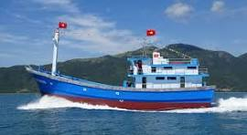
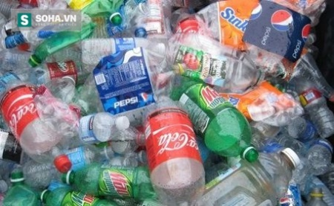
XUẤT XỨ THUẦN TÚY WO (Tiếp theo)
STT | SẢN PHẨM | CÔNG ĐOẠN | ĐỊA ĐIỂM | GHI CHÚ
8 | Sản phẩm từ biển | Đánh bắt |  | Tàu đăng kí + treo cờ
9 | Sản phẩm từ biển | Chế biến /sản xuất | Biển cả Trên tàu
10 | Phế thải, phế liệu trong Qtrình SX, tiêu dùng; Hàng đã qua SD để tái chế nguyên liệu thô | Được thu nhặt tại nước thành viên | Lãnh thổ của một bên
11 | Sản phẩm | Thu được/ sản xuất | Lãnh thổ của một bên | Từ SP 1- 10

Slide 8
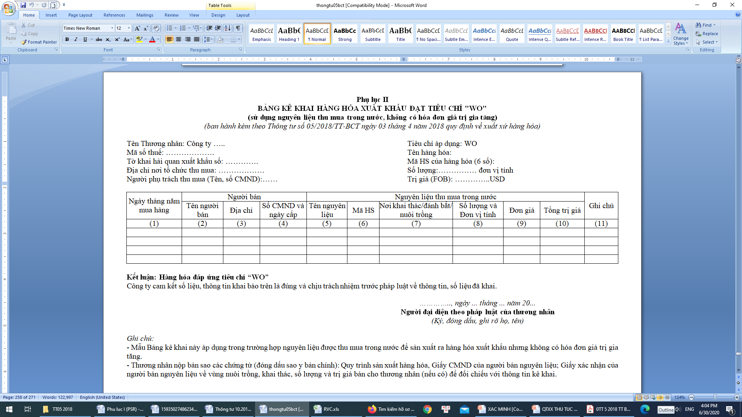

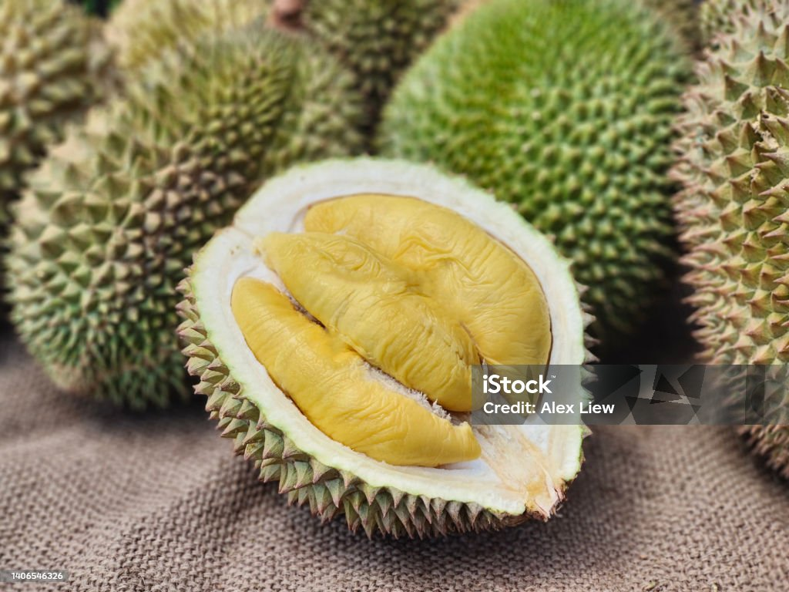
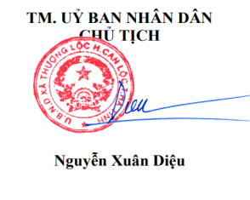
XUẤT XỨ WO
Sầu riêng
NÔNG SẢN
Xác nhận của địa phương/hiệp hội/HTX

Slide 9
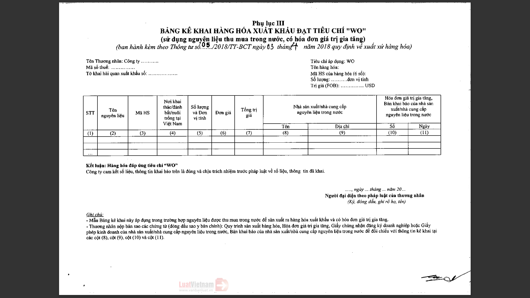

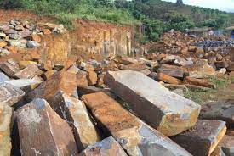
XUẤT XỨ WO-
SP bằng gỗ
SP bằng đá
Xác nhận của địa phương/ Kiểm lâm
QĐ khai thác mỏ

Slide 10
CHUYÊN ĐỀ
TIÊU CHÍ XUẤT XỨ
ĐƯỢC SẢN XUẤT TOÀN BỘ (PE)
TRONG CÁC FTA MÀ VIỆT NAM THAM GIA

Slide 11
Được sản xuất toàn bộ PE
  Tại một Nước thành viên, và
  Chỉ từ những NL có xuất xứ từ một hoặc nhiều Nước thành viên
  Chỉ từ những NL có xuất xứ từ Nước thành viên XK đó
A
B

Slide 12

Được sản xuất toàn bộ PE trong ASEAN +
  Các Form có quy định PE:
AANZ , E , AJ, AHK, RCEP
PE
  Ẩn tiêu chí PE:
  D, AK
  Không có quy định:
  AI

Slide 13
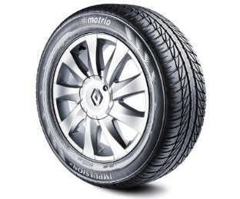

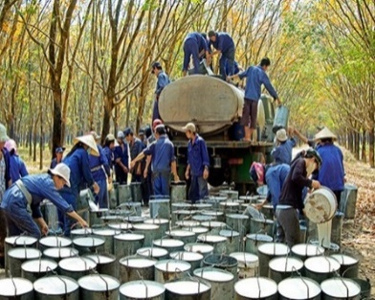

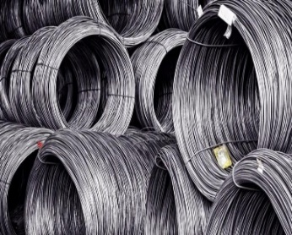

Được sản xuất toàn bộ PE
  Tại một Nước thành viên, và
PE
AANZ
  Chỉ từ những nguyên liệu có
  xuất xứ từ một hoặc nhiều
  Nước thành viên

Slide 14
CHUYÊN ĐỀ
TIÊU CHÍ XUẤT XỨ
HÀM LƯỢNG GIÁ TRỊ KHU VỰC RVC
TRONG CÁC FTA ASEAN + THAM GIA

Slide 15
Công thức tính
Hàm lượng giá trị RVC
Công thức gián tiếp
Trị giá FOB – Trị giá VNM
RVC =
Trị giá FOB
X 100 %
Công thức trực tiếp
 | Trị giá Ng.liệu có xuất xứ VOM | + | Chi phí nhân công trực tiếp | + | Chi phí phân bổ trực tiếp | + | Lợi nhuận | + | Chi phí khác
Trị giá FOB
RVC = x 100%

Slide 16

CHI PHÍ NGUYÊN LIỆU
TRONG RVC
Chi phí nguyên liệu có xuất xứ là trị giá nguyên liệu có xuất xứ do nhà XK mua hoặc tự sản xuất.
VNM
là trị giá của nguyên liệu không có xuất xứ.
Là giá CIF tại thời điểm nhập khẩu hoặc
Giá mua đầu tiên của nguyên liệu không có xuất xứ được mua trong nước.
Việt Nam áp dụng công thức gián tiếp

Slide 17
CHUYÊN ĐỀ
TIÊU CHÍ XUẤT XỨ
CHUYỂN ĐỔI HS HÀNG HÓA (CTC)
VÀ DE MINIMIS

Slide 18


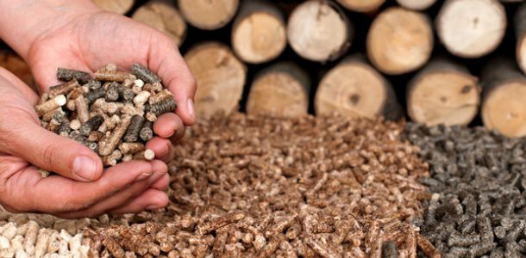
CHUYỂN ĐỔI MÃ SỐ HÀNG HOÁ (CTC)
CC
CTH
CTSH
CTC áp dụng cho nguyên liệu không có xuất xứ
Thể hiện trên C/O : CC / CTH / CTSH
H.S Nguyên liệu | Tiêu chí C/O | H.S Sản phẩm
39.01 Hạt nhựa | Form AJ CC | 57. 0320 Thảm nhựa
52.01.00 Sợi 100% cotton màu | Form D CTH | 52.08.49 Vải dệt thoi từ sợi màu 100% cotton
44.01.10 gỗ nhiên liệu, thanh, cành | Form D CTSH | 44.01.31 viên gỗ

Slide 19
DE MINIMIS
Công thức tính DMI theo trị giá FOB
Trị giá của NL có HS trùng với HS của SP
FOB của SP
=< 10%
Hoặc =< 7%
Công thức tính DMI theo trọng lượng tịnh NW
NW của NL có HS trùng với HS của SP
NW của SP
=< 10%

Slide 20

DE MINIMIS TRONG CÁC FTA ASEAN +
Áp dụng với giá trị
Form
Áp dụng với trọng lượng
10% với tất cả các Chương
D
AHK
NO
10% với tất cả
các Chương
E,
AANZ, RCEP
10% với các Chương từ 50- 63
AK, AJ: Ngoại trừ từ C.50 – 63
AK:10% với các Chương.
AJ, : 10% một số Chương ;
7% một số HS
AK
AJ
10% với các Chương
từ 50 – Chương 63
NO
AI
NO
Notes:
AANZ , VK , E: hàng dệt may Chương 50 – 63 có thể áp dụng DMI 10% trị giá và 10% trọng lượng.

Slide 21
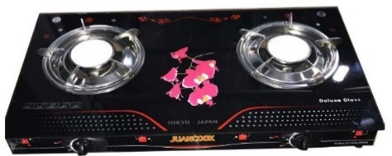
DE MINIMIS trong ATIGA
Ví dụ : Bếp gas, H.S code 73.21.11 được sản xuất tại Việt Nam và xuất khẩu qua Mianmar, với giá FOB: 152 USD. Nhà XK áp dụng tiêu chí CTH?
STT | Nguyên liệu | HS | Định mức | Trị giá | Xuất xứ | Chứng từ tham chiếu
1 | Khung bếp bằng sắt | 73.21.90 | 1 cái | 14 $ | TQ | TKNK
2 | Mặt bếp | 73.21.90 | 1 cái | 30 $ | VN | SX tại VN, Hóa đơn, PLX
3 | Bugi đánh lửa | 85.11.10 | 1 cái | 10 $ | Nhật | NK từ Nhật
4 | Chi tiết khác | 73.21.90 | 1 bộ | 62 $ | VN | SX tại VN, Hóa đơn, PLX

Slide 22

DE MINIMIS trong ATIGA
Trả lời:
Vì HS của nguyên liệu không có xuất xứ là mặt bếp 73.21 trùng với HS ở cấp 4 số của sản phẩm bếp 73.21, nên ta áp dụng quy tắc DMI.
14
DMI = x 100% = 9,21 % .
152
Quy tắc DMI trong ATIGA cho phép tỷ lệ linh hoạt tối đa là 10% giá trị.
Kết luận: Bếp ga đáp ứng tiêu chí CTH + DMI

Slide 23
CHUYÊN ĐỀ
MỘT SỐ QUY ĐỊNH KHÁC KHI ÁP DỤNG QUY TẮC XUẤT XỨ

Slide 24
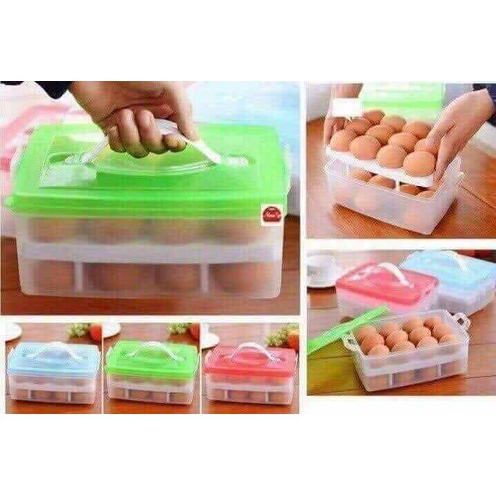
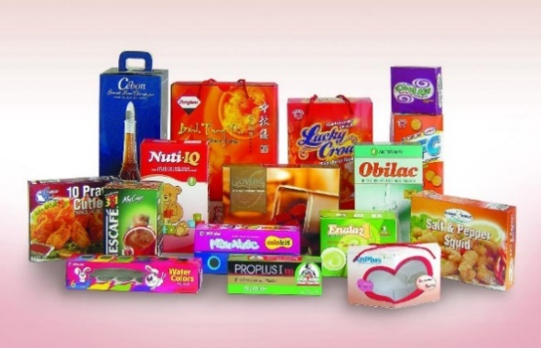
VẬT LIỆU ĐÓNG GÓI VÀ BAO BÌ
Để
vận chuyển
Không được tính đến khi xác định xuất xứ hàng hoá, dù với bất kỳ tiêu chí nào
* Tính theo RVC
* Không áp dụng đối với: CTC
Để
bán lẻ

Slide 25

CỘNG GỘP
CÁC LOẠI HÌNH CỘNG GỘP TRONG 16 FTA
Cộng gộp
đầy đủ
Accumulation
RCEP, D, E, AJ, AK, AANZ, AI, AHK,
VJ, VK, VC, EAV, CPTPP, EVFTA, UKVFTA, VI
Cộng gộp
từng phần
Partial Cumulation
Chỉ riêng D
Cộng gộp
toàn phần
Full Cumulation
CPTPP
Cộng gộp
mở rộng
“Open” Cumulation
EVFTA,
UKVFTA

Slide 26
BỘ CÔNG THƯƠNG
CỤC XUẤT NHẬP KHẨU
Phòng QL XNK khu vực TP Hồ Chí Minh
12 Nguyễn Thị Minh Khai, p.Đa Kao, quận 1, TP HCM
ĐT: 028.39151432
eMail:xnktphochiminh@moit.gov.vn
binhtng@moit.gov.vn
Xin cảm ơn !
TRẦN NGỌC BÌNH

